Slide 1
MODUL PERKULIAHAN
Teknik Informatika / Sistem Informasi
Pemrograman Mobile Android dengan Java
Rangkuman Komprehensif Murni Bab 1 hingga Bab 6
Dosen Pengampu Matakuliah
Referensi: Ebook Penulis Erma Susanti

Slide 2

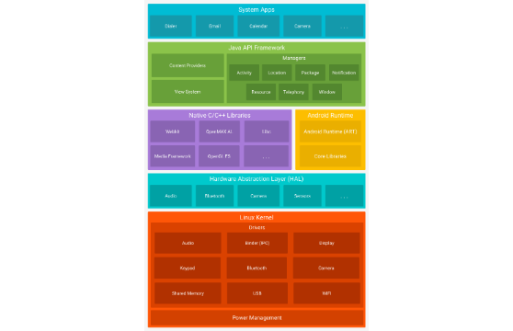
BAB 1 — FONDASI PLATFORM
Pengenalan & Stack Arsitektur Android
01 / 10
Konsep Dasar Android
Sistem operasi mobile open-source berbasis kernel Linux untuk layar sentuh.
Android Runtime (ART)
Pengganti Dalvik VM sejak API 21 untuk eksekusi aplikasi mandiri.
Java API Framework
Layanan utama seperti Activity Manager, Content Provider, & Notification Manager.

Slide 3
BAB 1 — LINGKUNGAN KERJA
Tools & Anatomi Project Android Studio
02 / 10
Perangkat Pengembangan
Struktur Direktori
JDK: Java SE Kit untuk kompilasi kode.
manifests: Deskripsi aplikasi (AndroidManifest.xml).
Android Studio: IDE standar berbasis IntelliJ.
java: Source code Java (Activity & Logika).
Android SDK: Tools debugging, API & platform.
res: Resource (layout, values, drawable, string).
AVD / Physical Device: Emulator atau HP Android.
Gradle Scripts: Konfigurasi build (build.gradle).

Slide 4
BAB 2 — KOMPONEN UTAMA
Activity & Daur Hidup (Life Cycle)
03 / 10
Activity adalah komponen antarmuka tunggal. Kelola alokasi memori melalui Callback Life Cycle:
onCreate()
onStart()
onResume()
onPause()
onDestroy()
Inisialisasi layout & komponen dasar.
Activity mulai terlihat oleh pengguna.
Siap berinteraksi penuh (Foreground).
Tertutup sebagian activity lain.
Activity dihancurkan dari memori.

Slide 5
BAB 2 — NAVIGASI & MODULARITAS
Mekanisme Intent & Penggunaan Fragment
04 / 10
Explicit Intent
Implicit Intent
Fragment UI
Menentukan kelas tujuan secara pasti dalam satu aplikasi.
Meminta sistem menjalankan aksi tertentu (Dial, Map, Web).
Bagian UI modular berulang yang hidup di dalam parent Activity.
Intent intent = new Intent(this, TargetActivity.class);
startActivity(intent);
Intent intent = new Intent(Intent.ACTION_DIAL);
intent.setData(Uri.parse("tel:0812345"));
•
Dapat digunakan kembali (Reusable UI).
•
Fleksibel untuk layout Tablet/HP.

Slide 6
BAB 3 — ANTARMUKA PENGGUNA
Desain UI/UX & Pilihan Layout
05 / 10
View vs ViewGroup
Jenis-jenis Layout
Style, Theme & Toast
View: Komponen visual (Button, TextView, EditText).
•
LinearLayout: Sesuai urutan vertikal/horizontal.
Style/Theme: Menjaga konsistensi warna & atribut visual.
ViewGroup: Wadah pembentuk tata letak komponen.
•
ConstraintLayout: Efisien, berdasarkan relasi batasan posisional.
Toast: Notifikasi pop-up singkat tanpa mengganggu instruksi.
•
GridLayout / TableLayout: Layout berupa baris & kolom.

Slide 7
BAB 3 — TAMPILAN DATA BANYAK
Optimalisasi Tampilan Daftar: RecyclerView
06 / 10
Mengapa RecyclerView?
Lebih fleksibel & hemat memori dibandingkan ListView tradisional karena mendaur ulang item yang keluar layar.
// Contoh Pola Adapter RecyclerView
public class ListAdapter extends RecyclerView.Adapter {
@Override
Komponen Utama RecyclerView
public ViewHolder onCreateViewHolder(...) { ... }
@Override
•
public void onBindViewHolder(...) { ... }
Adapter: Mengikat data dari koleksi ke View Item.
}
•
ViewHolder: Menyimpan referensi komponen visual per baris.
•
LayoutManager: Menentukan bentuk tampilan (Linear/Grid).

Slide 8
BAB 4 — PROCESS & NOTIFIKASI
Background Task & Notification Framework
07 / 10
Alarm Manager
Job Scheduler
Notification
Menjadwalkan tugas pada waktu persis tertentu diluar siklus hidup aplikasi berjalan.
Eksekusi tugas bersyarat (misal: saat mengisi daya/terhubung WiFi) untuk menghemat baterai.
Pesan ringkas pada status bar pengguna. Menggunakan Notification Channel sejak API 26 (Android 8.0).

Slide 9
BAB 5 — PERISTENSI DATA LOKAL
SharedPreferences & SQLite Database
08 / 10
Shared Preferences
SQLite Database
Penyimpanan data primitif privat berbasis pasangan Key-Value dalam format XML.
Database relasional tertanam lokal untuk pengolahan data terstruktur terikat tabel.
•
•
Cocok untuk preferensi, setting, atau status login.
Menggunakan bantuan kelas SQLiteOpenHelper.
•
•
Mendukung tipe: String, Int, Boolean, Float, Long.
Mendukung penuh operasi CRUD (Create, Read, Update, Delete).

Slide 10

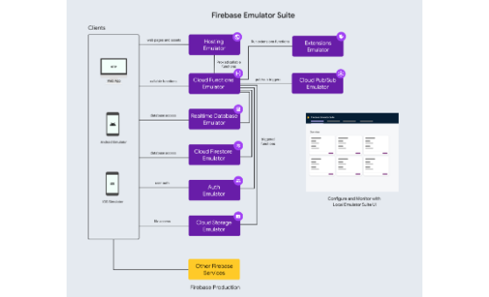
BAB 6 — PENYIMPANAN CLOUD
Firebase Realtime Database (Cloud NoSQL)
09 / 10
Karakteristik Firebase
Database NoSQL berbasis Cloud yang menyimpan data dalam format objek JSON tunggal.
Keunggulan Utama
•
Realtime Sync: Perubahan data otomatis diterima klien dalam milidetik.
•
Offline Support: Data tersimpan lokal saat jaringan terputus.
•
Kemudahan Integrasi: Menggunakan file google-services.json.

Slide 11
RANGKUMAN SELESAI
Siap Mempraktikkan Pemrograman Mobile?
Pelajari latihan pembuatan project di Android Studio, dari Activity sederhana hingga sinkronisasi data Firebase.
Sesi Tanya Jawab (Q&A)

Slide 12


Image Sources
https://developer.android.com/static/guide/platform/images/android-stack_2x.png
Source: developer.android.com
https://firebase.google.com/docs/emulator-suite/images/emulator_suite_block.png
Source: firebase.google.com

